Slide 1


네트워크 프로토콜 (실습)
임동우
Hanyang University
Mobile & Network Intelligence Laboratory.

Slide 2
setSockopt()
setsockopt(SOCKET socket , int level , int optname, const void* optval,
int optlen);
Socket | 소켓 번호 Socket(),accept()등으로 생성된 값을 의미
level | optname 값이 socket level인지, 특정 protocol의 레벨인지 설정하는 값 SOL_SOCKET : socket level의 option 명임을 지정 OPPROTO_IP : IP level의 option명임을 지정함 IPPROTO_TCP : TCP protocol level의 option명임을 지정함
optval | optname에 대해 설정 할 값
optlen | optval의 크기

Slide 3
setSockopt() : Sol_socket
setsockopt(SOCKET socket , int level , int optname, const void* optval,
int optlen);
optname | -level에 따라 다른 종류의 설정을 가짐
optname | 설명
SO_BROADCAST | 브로드 캐스팅 허용
SO_DONTROUTE | 데이터 전송 시 라우팅 테이블 참조 과정 생략
SO_KEEPALIVE | 주기적 연결 여부 확인
SO_LINGER | 보낼 데이터가 있을 경우 CloseSocket()함수 반환 지연
SO_SNDBUF/SO_RCVBUF | 소켓의 송/수신 버퍼 크기 설정
SO_SNDTIMEO | Send()함수의 타임아웃 설정
SO_RCVTIMEO | Recv함수의 타임아웃 설정
SO_REUSEADDR | 지역 주소 재사용 허용

Slide 4
setSockopt() : IPPROTO_IP
setsockopt(SOCKET socket , int level , int optname, const void* optval,
int optlen);
optname | -level에 따라 다른 종류의 설정을 가짐
optname | 설명
IP_HDRNCL | 데이터를 보낼 때 IP헤더 포함
IP_MULTICAST_IF | 멀티 캐스트 패킷을 보낼 인터페이스 설정
IP_MULTICAST_TTL | 멀티 캐스트 패킷의 TTL 변경
IP_MULTICAST_LOOP | 멀티 캐스트 패킷의 루프백 여부 설정
IP_ADD_MEMBERSHIP IP_DROP_MEMBERSIHP | 멀티 캐스트 그룹 가입과 탈퇴

Slide 5
setSockopt() : IPPROTO_TCP
setsockopt(SOCKET socket , int level , int optname, const void* optval,
int optlen);
optname | -level에 따라 다른 종류의 설정을 가짐
optname | 설명
TCP_NODELAY | Nagle* 알고리즘 작동 중지
*Nagle 알고리즘 : 데이터 크기 대비 전송 패킷을 줄이기 위해 데이터를 각각 쪼개어 보내는 방식이 아닌, 데이터를 모아 놨다가 한번에 날리는 방식
패킷 수는 줄일 수 있지만, 전체 네트워크 응답속도를 떨어뜨린다.

Slide 6
setSockopt()
setsockopt(SOCKET socket , int level , int optname, const void* optval,
int optlen);
Return | 0 : 정상적으로 option을 설정 -1 : 문제 발생 EBADF : sockfd 유효한 descriptor가 아님. EFAULT : optval가 이 프로세스의 유효한 메모리 번지가 아님. EINVAL : optval이나 optlen이 유효하지 않음. ENOPROTOOPT : level이 알려지지 않은 값. ENOTSOCK : sockfd가 file descriptor이지 socket descriptor가 아님

Slide 7
FTP(File Transfer Protocol)
인터넷을 통해 다른 Host에게 파일을 전송 할 수 있도록 하는 방법 혹은 프로그램
특징)
제어 연결(port 21)과 데이터 연결(port 20)을 분리
제어 연결을 유지하고, 파일전송이 필요할 때 마다 데이터연결을 새로 수립
사용자의 현 위치를 추적해야 하므로 FTP서버가 유지 할 수 있는 세션의 개수가 제한 되어있음

Slide 8
Active / Passive Mode
Active 모드
Client가 데이터를 수신 받을 포트를 서버에 알려주면, 서버가 자신의 20번 포트를 통해 클라이언트의 포트로 전송해주는 방식
Passive 모드
서버가 데이터를 송신해줄 포트를 클라이언트에게 알리고, 클라이언트가 서버의 송신포트로 접속해서 데이터를 가져가는 방식
(전통적으로 1024이후의 임의의 포트 사용)

Slide 9
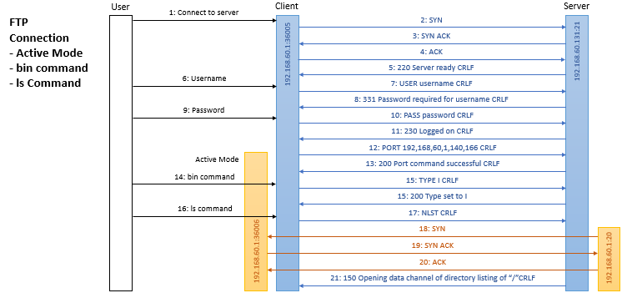
FTP ACTIVE

Slide 10
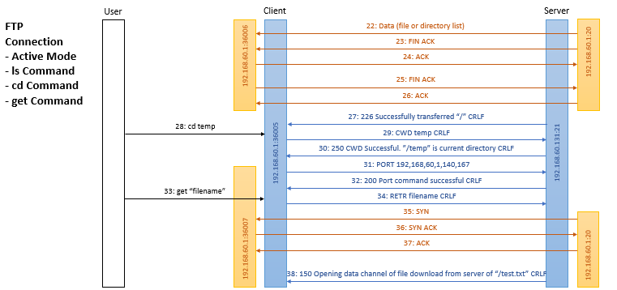
FTP ACTIVE

Slide 11
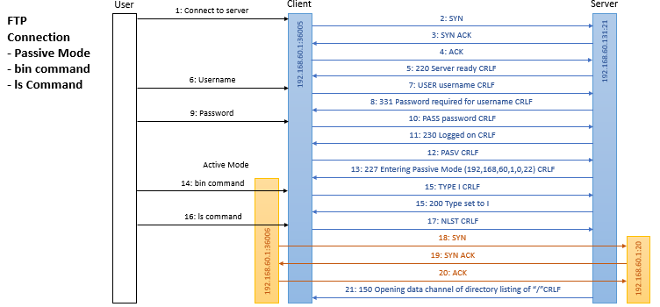
FTP PASSIVE

Slide 12
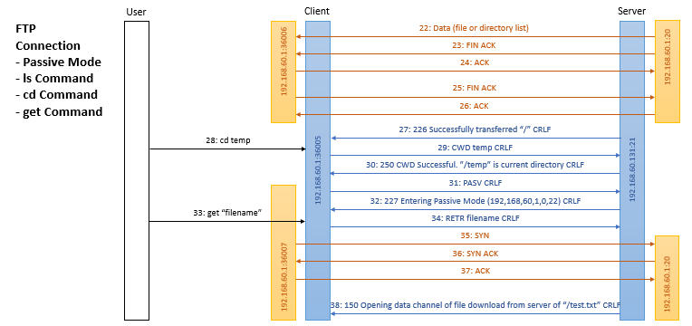
FTP PASSIVE

Slide 13
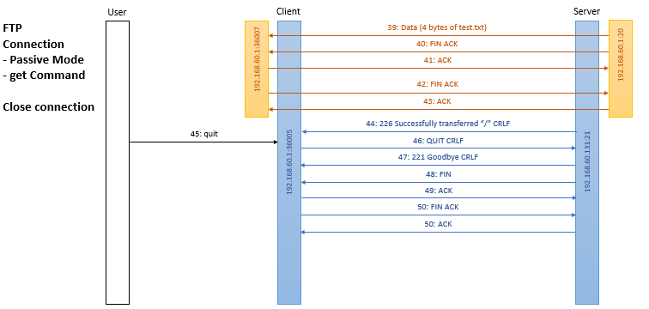
FTP PASSIVE

Slide 14
실습 전 코드 설명
FTP 구현 커맨드
‘ls’ → server의 현재 디렉토리 내용 표출
‘cd’ → 디렉토리 이동
‘get’ → 파일을 얻어옴
Quit → 종료

Slide 15
FTP 실습
실습 내용 : 파일을 내려 받아보면서 서버와 클라이언트 관찰
각각 서로 다른 디렉토리에 server와 client 컴파일
Server를 실행
Clinet를 실행
Ip address : 127.0.0.1 / port number 36007
User name : np2020
Passwd : np2020
ftp> 가 client 터미널에 뜨면 ‘ls’명령어 실행
‘ls’명령으로 표출된 파일 중 하나를 Download
Command 는 ‘get ‘file name’

